Slide 1
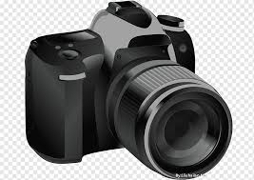
KAMERA
Materi kelas X, di susun oleh
Ethan. Athanasius. T
X DKV II

Slide 2
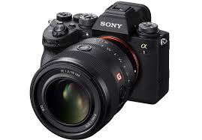
Pembahasan
Pengertian
Fungsi
Jenis-jenis

Slide 3
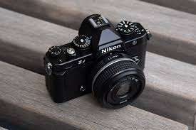
Pengertian kamera
Kamera merupakan sebuah alat yang digunakan untuk mengabadikan suatu objek yang akan dijadikan sebuah gambar dalam keadaan diam ataupun bergerak karena hasil proyeksi pada sistem lensa.

Slide 4
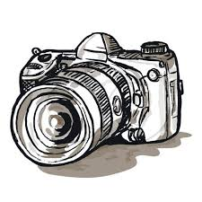
Fungsi kamera
Fungsi dari kamera adalah dapat mengabadikan berbagai momen dan kegiatan apa saja dengan cara merekam hingga menjadi sebuah film atau video maupun membidiknya hingga menjadi sebuah gambar atau foto.

Slide 5
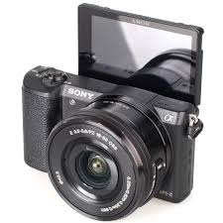
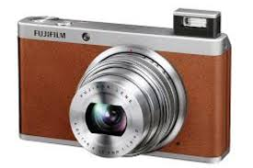
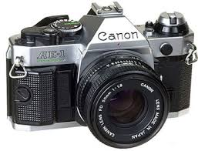
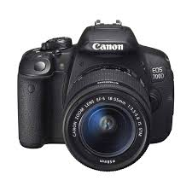
Jenis-jenis kamera
Kamera DSLR (Digital Single-lens Reflect Camera)
Kamera Saku (Digital Pocket Camera)
Kamera SLR (Single-lens Reflect Camera)
Kamera Mirrorless

Slide 6
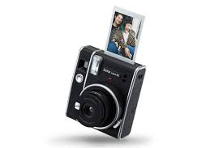
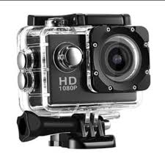
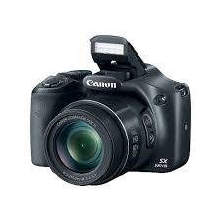
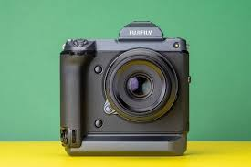
Jenis-jenis kamera
Kamera Instant
Action Camera
Prosumer Camera/Bridge
Kamera Medium Format

Slide 7
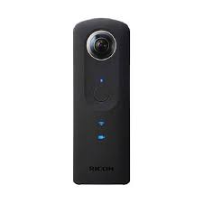
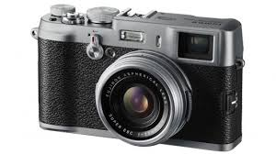
Jenis-jenis kamera
Kamera Butik
Kamera 360°

Slide 8
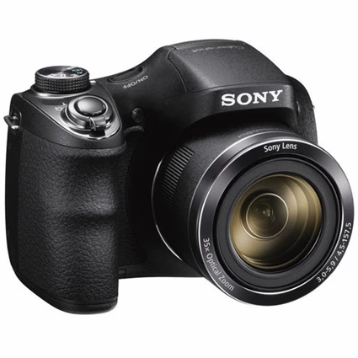
Kamera SLR (Single-lens Reflect Camera)
Kamera refleks lensa tunggal (SLR) adalah kamera yang biasanya menggunakan sistem cermin dan prisma (yang berarti "refleks" dari pantulan cermin) yang memungkinkan fotografer melihat melalui lensa dan melihat dengan tepat apa yang akan ditangkap.

Slide 9
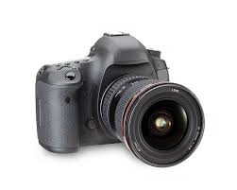
Kelebihan dan kekurangan kamera SLR
Keuntungan: Lensa yang dapat diganti, kualitas digital, penyesuaian, kemampuan RAW yang unggul, kecepatan buffer, aksesori pencahayaan .
Kekurangan: Berat, biaya, terlalu banyak barang untuk dibawa, terlalu canggih bagi sebagian orang, kurva pembelajaran untuk fitur-fitur kelas atas, ukuran.

Slide 10
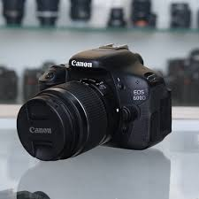
Kamera DSLR (Digital Single-lens Reflect Camera)
Kamera DSLR (Digital Single-Lens Reflex) adalah kamera digital yang memungkinkan pengguna melihat gambar langsung melalui lensa saat memotret.

Slide 11
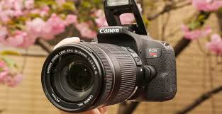
Kelebihan dan kekurangan kamera DSLR
Kelebihannya :
1. Lebih fleksibel dalam penggunaan
2. Kualitas gambar lebih memuaskan
3. Fitur fotografi lebih memadai
4. Mudah untuk di upgrade
5. Kinerja sangat mumpuni untuk foto
Kekurangannya :
Harga relatif lebih mahal
Ukuran lebih besar dari kamera lainnya
3. Jika terlalu lama membawa, tangan terasa cepat Lelah
4. Tidak cocok untuk para pemula

Slide 12
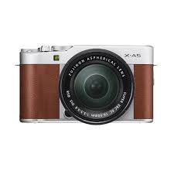
Kamera mirrorless
Kamera mirrorless adalah kamera digital yang tidak memiliki cermin, seperti yang ada pada kamera DSLR (Digital Single-Lens Reflex). Kamera mirrorless menggunakan sensor gambar langsung untuk menghasilkan foto, tanpa melalui cermin yang memantulkan cahaya ke pentaprisma dan viewfinder.

Slide 13
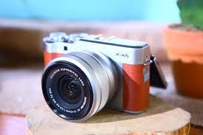
Kelebihan dan kekurangan kamera Mirrorless
Kelebihan : ukurannya yang lebih kecil, kecepatan pengambilan gambar yang lebih cepat, dan kemampuan video yang lebih baik .
Kelemahan: masa pakai baterai yang lebih pendek, pilihan lensa yang terbatas, dan harga yang lebih mahal.

Slide 14
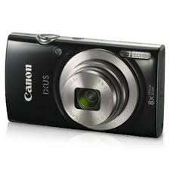
Kamera Saku (Digital Pocket Camera)
Kamera saku digital adalah kamera dengan teknologi digital yang menyimpan data gambar dalam format digital di media perekam digital yang berukuran kecil dan ringan sehingga mudah disimpan di dalam saku, dengan lensa yang tidak bisa diganti, dan mudah dibawa.

Slide 15
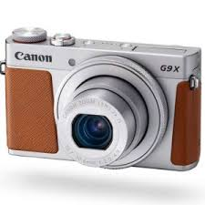
Kelebihan dan kekurangan kamera saku
Kelebihannya:
1. Sensor yang lebih kecil
2. Ukuran yang lebih kecil dan mudah dibawa kemana-mana
3. Harga terjangkau
Kekurangannya:
1. Auto focus yang lambat
2. Kualitas gambar yang kurang bersih
3. Kualitas rentang dinamis yang kurang baik

Slide 16
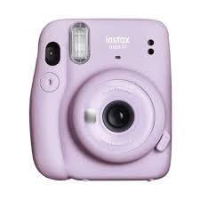
Kamera instan
Kamera instan adalah kamera yang dapat langsung mencetak foto setelah pengambilan gambar.

Slide 17
Kelebihan dan kekurangan kamera instan
Kekurangan
Kualitas gambar: Kualitas gambar kamera instan biasanya tidak sebaik kamera digital modern.
Film instan: Film instan cukup mahal dan hanya menyediakan beberapa cetakan per rol.
Kertas foto: Kamera polaroid memerlukan refill kertas foto, yang juga cukup mahal.
Cahaya rendah: Kinerja kamera polaroid kurang bagus pada keadaan minim cahaya.
Kelebihan
Cepat: Kamera instan dapat mengabadikan momen dengan cepat dan mudah. Dengan satu klik tombol, Anda dapat langsung mencetak foto.
Desain: Kamera instan seperti Fujifilm Instax Mini 8 memiliki desain ergonomis dengan bodi yang ringan dan nyaman untuk dibawa.
Filter: Kamera Instax SQ20 memiliki filter yang dapat menciptakan gambar dramatis dan artistik.
Kemudahan penggunaan: Kamera Instax Mini 12 sangat mudah digunakan, bahkan bagi pemula.

Slide 18
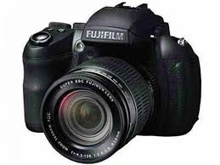
Prosumer Camera/Bridge
Kamera bridge adalah kamera digital yang "menjembatani" kesenjangan antara kamera saku dan kamera DSLR, baik dalam hal harga maupun kemampuan.

Slide 19
Kelebihan dan kelemahan kamera bridge
Kelebihannya:
1. Memiliki kemampuan ultra zoom yang hebat
2. Ukuran lebih kecil dan ringan dibanding kamera DSLR
3. Fitur mirip dengan kamera DSLR
4. Cocok untuk digunakan pada macro photography
Kekurangannya:
1. Memiliki sensor yang lebih kecil dibanding DSLR
2. Kualitas hasil foto tidak bisa sebaik kamera DSLR
3. Kecepatan auto focus lambat

Slide 20
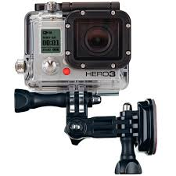
Action Camera
Kamera aksi atau action-cam adalah kamera digital yang dirancang untuk merekam aksi atau kegiatan di luar ruangan, olahraga, dan kegiatan yang bersifat ekstrem lainnya. Kamera ini mampu merekam foto atau video kegiatan ektrem yang tidak bisa dilakukan oleh kamera biasa.

Slide 21
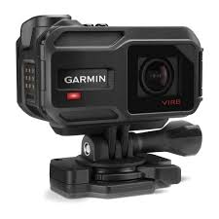
Kelebihan dan kekurangan Action camera
Kelebihannya :
1. Mampu menghasilkan kualitas gambar HD hingga Full HD
2. Model dan desain yang compact, ringkas dan portable
3. Harga terbilang murah dan sudah waterproof
4. Cocok untuk anda yang memiliki mobilitas tinggi
5. Dapat dipasang memori eksternal hingga 32GB
Kekurangannya :
1. Kualitas foto masih kurang bagus meski sudah berpiksel besar
2. Hasil rekaman video berformat AVI Sehingga ukuran file cenderung
besar
3. Tidak ada Wifinya sehingga harus melepas kartu memori terlebih dulu
kalau ingin memindahkan file

Slide 22
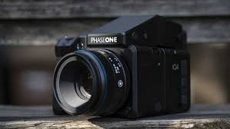
Kamera Medium Format
Kamera medium format adalah kamera yang menggunakan film 120 atau sensor gambar digital yang meniru ukuran film 120. Film 120 adalah gulungan film yang lebarnya 61 mm dan menawarkan berbagai ukuran bingkai, seperti 6x4, 5 cm, 6x6 cm, 6x7 cm, dan 6x9 cm.

Slide 23
Kelebihan dan kekurangan kamera medium format
Kelebihannya :
Kualitas foto dapat dicetak dengan ukuran besar, sehinggakebanyakan kamera ini dipakai untuk tujuan komersil ataureproduksi.
Kekurangannya :
1. Harga peralatan relatif mahal
2. Adanya keterbatasan depth of field (DOF) pada lensa dengansudut gambar yang sama

Slide 24
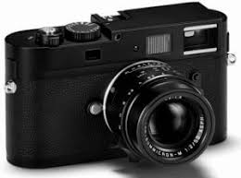
Kamera butik (boutique camera)
Kamera butik (boutique camera) adalah jenis kamera digital yang memiliki bentuk ringkas, tapi sensor full frame yang melebihi kemampuan kamera DSLR. Kamera butik biasanya menggunakan sensor full frame (Leica M9) atau APS-C (X100) dan menghasilkan foto atau gambar berkualitas tinggi.

Slide 25
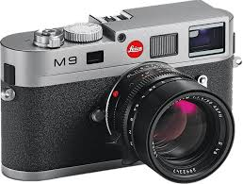
Kelebihan dan kekurangan kamera butik
Kelebihan: Kamera butik memiliki sensor full frame yang dapat melebihi kemampuan kamera DSLR.
Kekurangan: Kamera butik memiliki bentuk yang ringkas.

Slide 26
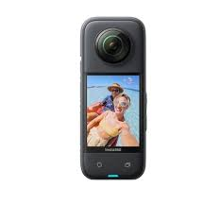
Kamera 360 derajat
Kamera 360 derajat adalah kamera yang dapat menangkap gambar atau video dari berbagai sudut, tanpa dibatasi oleh apa pun. Kamera ini dapat digunakan untuk merekam panorama dari berbagai sisi, dan hasilnya dapat membuat orang yang melihatnya merasa seolah-olah mereka dapat melihat dari sisi samping, atas, maupun bawah.

Slide 27
Kelebihan dan kekurangan kamera 360 derajat
Kelebihan Kamera 360
1. Sudut Pandang LuasSalah satu keunggulan utama kamera 360 adalah kemampuannya untuk merekam gambar dengan sudut pandang yang luas. Ini memungkinkan pengguna untuk menangkap pemandangan yang lebih luas tanpa perlu berpindah posisi.
2. Pengalaman InteraktifFoto dan video yang diambil dengan kamera 360 dapat dilihat dengan cara yang lebih interaktif. Pengguna dapat menjelajahi gambar dengan memutar sudut pandang menggunakan perangkat atau tangan mereka.
3. Efek Visual MenarikKamera 360 dapat menghasilkan efek visual yang menarik, terutama ketika digunakan untuk merekam video. Gerakan kamera yang halus dan transisi antara sudut pandang menciptakan pengalaman yang lebih imersif.
4. Kreativitas Tanpa BatasTeknologi kamera 360 memberikan ruang bagi kreativitas yang lebih besar dalam pengeditan dan presentasi gambar. Pengguna dapat mengambil tangkapan yang unik dan eksperimental.

Slide 28
Kelebihan dan kekurangan kamera 360 derajat
Kekurangan Kamera 360
1. Harga yang TinggiSebagian besar kamera 360 masih memiliki harga yang cukup tinggi dibandingkan dengan kamera tradisional. Ini dapat menjadi hambatan bagi banyak konsumen yang ingin mencoba teknologi ini.
2. Kualitas Gambar TerbatasMeskipun kamera 360 menawarkan sudut pandang yang luas, kualitas gambar sering kali tidak sebaik kamera konvensional dalam situasi cahaya yang sulit.
3. Kompleksitas PengeditanPengeditan gambar dan video 360 bisa lebih rumit daripada mengedit konten tradisional. Diperlukan perangkat lunak khusus untuk mengedit dan menyusun gambar 360 dengan baik.

Slide 29
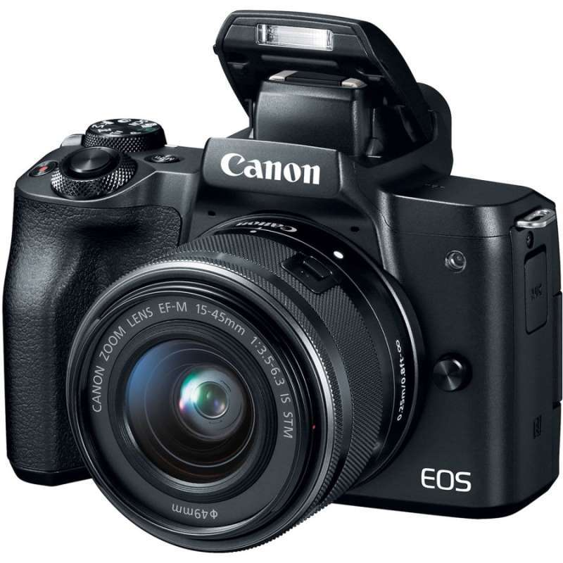
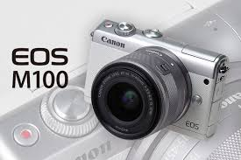
Kamera Mirrorless
Canon EOS M50 Kit Lens 50-45mm IS STM Kamera Mirrorless - Black Rp9.299.000
Canon Eos M100 Kamera Mirrorless Rp5.650.000

Slide 30
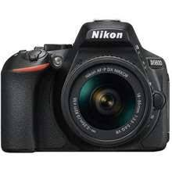
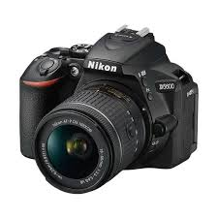
Kamera nikon
Nikon D5600 Body Only Kamera DLSR – Hitam Rp.8.115.000
Nikon D5600 Body Only DSLR Camera Rp.7.999.000

Slide 31
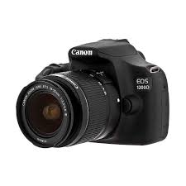
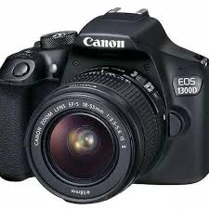
Kamera canon
CANON 1300D KIT 18-55M III DSLR CAMERA ORIGINAL PAKET BONUS Rp3.150.000
Canon 1200 D Rp2.499.999

Slide 32
Lensa
Lensa kamera adalah lensa optik yang digunakan secara bersamaan
dengan bodi kamera untuk membuat gambar, baik pada film, benda,
maupun media lainnya yang mampu menyimpan gambar secara
elektronik. Lensa kamera dan bodi kamera merupakan suatu kesatuan
yang tidak bisa dipisahkan.

Slide 33
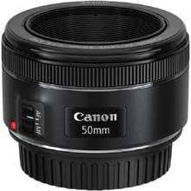
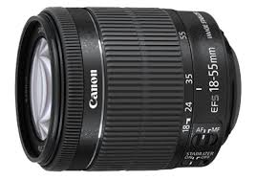
Lensa
LENSA FIX CANON 50MM Rp1,300,000
Lensa kit canon 18-55mm Rp800,000

Slide 34
Flash
Flash kamera, juga dikenal sebagai lampu kilat atau blitz, adalah perangkat tambahan yang dipasang pada kamera untuk menambah cahaya pada objek yang difoto.
Flash kamera menghasilkan semburan cahaya singkat (biasanya 1⁄1000 hingga 1⁄200 detik) pada suhu warna sekitar 5.500 K (5.230 °C; 9.440 °F). Tujuan utama flash kamera adalah untuk menerangi pemandangan yang gelap, meningkatkan visibilitas, dan meningkatkan kualitas foto.

Slide 35
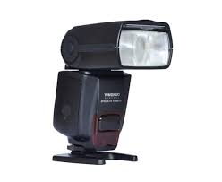
Flash Eksternal
Flash Eksternal
Flash eksternal yang khusus dibuat untuk masing-masing model
kamera memberikan hasil yang berkualitas.

Slide 36
Flash Built-in (Pop-up Flash)
Flash Built-in (Pop-up Flash)
Hampir semua kamera dilengkapi dengan pop-up flash yang ada
dalam kamera (built-in). Pop-up flash yang ada di kamera hanya
dirancang untuk satu hal saja yaitu memberikan cahaya yang paling
datar, dan paling keras. Flash cepat diaktifkan saat dibutuhkan,
tanpa harus memasang unit yang terpisah dan tanpa harus
menambah beban pada tas kamera.

Slide 37
Filter Lensa Kamera
Filter Lensa Kamera
Filter lensa merupakan kaca transparan yang umumnya terpasang di
bagian depan filter. Filter lensa berfungsi melindungi fisik lensa,
mengubah karakteristik cahaya yang melewati lensa, atau memberi
efek khusus pada hasil fot

Slide 38
Filter Neutral Density (ND)
Filter Neutral Density (ND)
Filter ND secara bentuk fisik bisa berbentuk ulir maupun flat slot.
Kata “neutral” kurang lebih karena sifatnya tidak mengubah arah
maupun karakter cahaya. Sementara kata “density” karena
sifatnya mengurangi intensitas cahaya. Jadi bisa diartikan sebagai
filter untuk mengurangi intensitas cahaya namun tidak mengubah
karakternya. Sering digunakan untuk menciptakan efek air
berkabut dan efek blur, atau untuk mengurangi resiko
overexposure ketika menggunakan aperture lebar di bawah cahaya
terang.

Slide 39
Filter CPL (Circular Polarizing Filter)
Filter CPL (Circular Polarizing Filter)
Rupa filter CPL hampir sama dengan Filter UV yang transparan,
namun lebih gelap. Ketika memotret permukaan air atau kaca
biasanya ada pantulan cahaya. Dengan menggunakan filter ini,
pantulan tersebut dapat diminimalisasi.
Filter ini juga berfungsi meningkatkan warna dan kontras
sehingga hasil foto terlihat lebih jernih. Saat memotret
pemandangan di siang hari, foto jadi lebih terang atau buram
akibat sinar matahari. Agar foto lebih jernih dan tajam bisa
menggunakan Filter CPL. Filter CPL bisa diputar menyesuaikan
arah cahaya matahari untuk mendapatkan hasil yang maksimal.

Slide 40
Sekian
TERIMA KASIH

